Slide 1
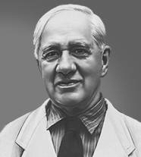

Slide 2
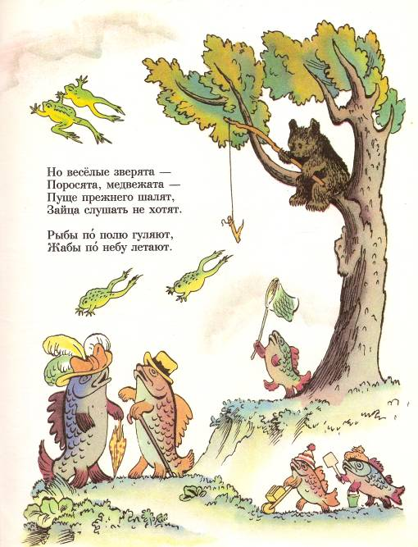
Свинки замяукали:
Мяу! Мяу!
Кошечки захрюкали:
Хрю! Хрю! Хрю!
Уточки заквакали:
Ква! Ква! Ква!
Курочки закрякали:
Кря! Кря! Кря!

Slide 3
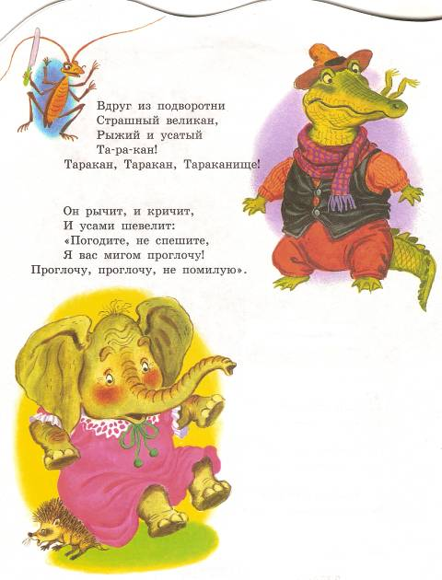

Вдруг из подворотни
Страшный великан,
Рыжий и усатый таракан!
Таракан, таракан, тараканище!
Он рычит и кричит,
И усами шевелит:
Я вас мигом проглочу!
Проглочу, проглочу,
Не помилую!

Slide 4
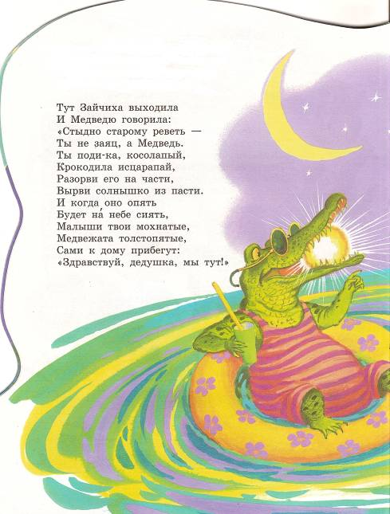
Но бессовестный смеётся
Так, что дерево трясётся:
Если только захочу,
И луну я проглочу!

Slide 5
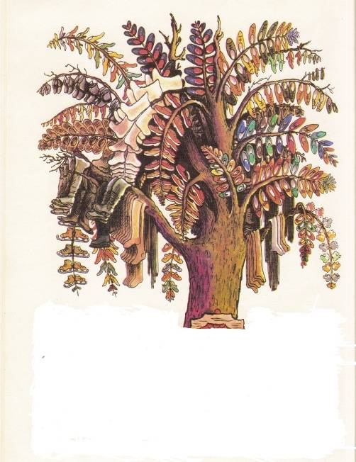
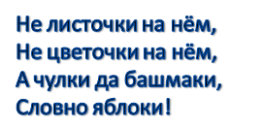
А у наших у ворот
Чудо-дерево растет.
Чудо, чудо, чудо, чудо
Расчудесное!

Slide 6
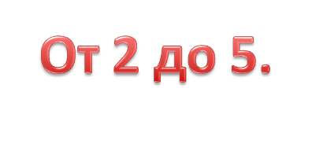
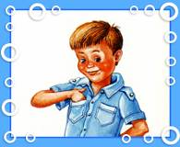
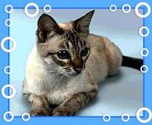
1.-Сынок, почему ты так часто дерёшься?
-Ах, мамочка, что же мне делать, если
драка так и лезет из меня?
2.-Ой, дедушка, киска чихнула!
-Почему же ты, Леночка, не сказала ей:
На здоровье?
-А кто же мне скажет СПАСИБО?
3.Таня увидела у отца на лбу морщинки
и сказала:
-Я не хочу, чтобы у тебя были сердитки!
4.-Обо что ты поцарапалась, Машенька?
-О кошку!

